Slide 1
Фронтовые концертные бригады
Выполнил:
Волонтерский отряд «Ритм сердца» школьной детской организации «Наше Время» города Йошкар-Олы Республики Марий Эл
Координатор:
старшая вожатая Бобик Л.А., МБОУ СОШ №29 города Йошкар-Олы Республики Марий Эл
Республика Марий Эл, город Йошкар-Ола, 2019-2020

Slide 2
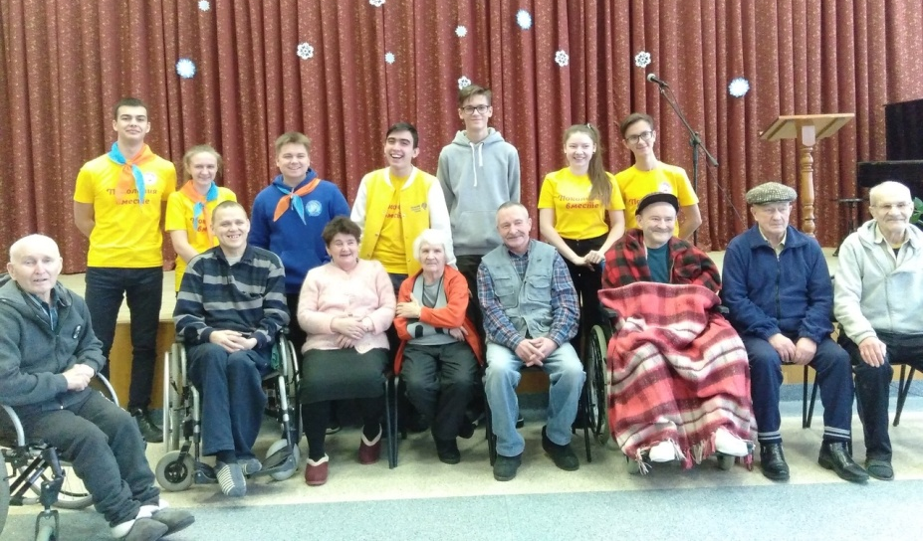
Актуальность
На протяжении многих лет наш волонтерский отряд «Ритм сердца» сотрудничает с Йошкар-Олинским домом-интернатом для престарелых и инвалидов «Сосновая роща», в котором существует проблема недостатка общения подрастающего поколения с пожилыми людьми
В данном проекте у проживающих в Доме-интернате появится возможность более теснее пообщаться с ребятами и пожилые люди смогут почувствовать свою значимость и передать свой опыт. А в молодом поколении будет закладывается чувство уважения и чуткого отношения к старости во всех ее проявлениях.

Slide 3
Цель проекта
Приобщение школьников к изучению культурного наследия Великой Отечественной войны, сохранение преемственности поколений, воспитание патриотизма, через создание условий для совместной творческой деятельности, взаимного общения детей и пожилых людей.

Slide 4
Задачи
Формирование группы волонтеров для реализации проекта;
Создать условия для эмоционального отклика детей и взрослых на важную дату в истории нашего народа, вовлечение их в творческий процесс.
Ознакомиться с историей фронтовых концертных бригад;
Проанализировать песенный репертуар концертных бригад времен ВОВ;
Анонсирование фестиваля фронтовых агитбригад
Предоставить возможность ребятам проявить творческие способности при подготовке фронтовых агитбригад о войне.
Подобрать и выбрать литературно-музыкальный репертуар для выступлений
Подготовить и разработать сценарий фестиваля фронтовых агитбригад «Дорогами войны»
Организовать репетиционный процесс совместно с проживающими Йошкар-Олинского дома-интерната для пожилых и инвалидов «Сосновая роща»
Проведение Фестиваля фронтовых агитбригад к 9 Мая
Воспитание чувства благодарности и уважения к старшему поколению, ветеранам войны, исторической памяти своего народа
Анализ деятельности по проекту, продвижение идеи проекта с целью тиражирования опыта детскими объединениями районов и городов Республики Марий Эл.

Slide 5
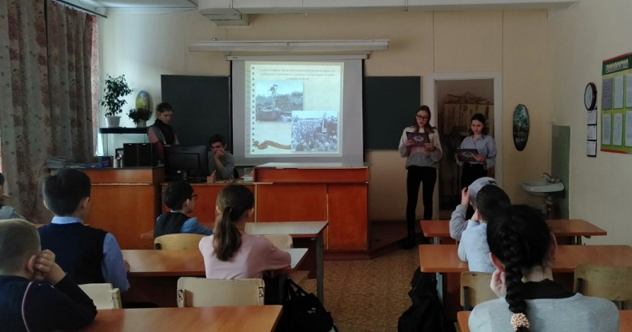
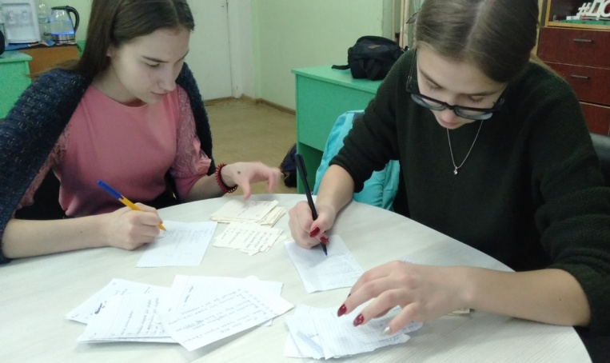
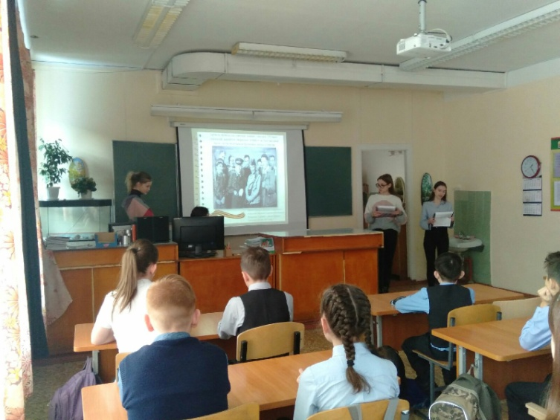
Реализация проекта
Проведение классных часов
Анкетирование 6-8 классов

Slide 6
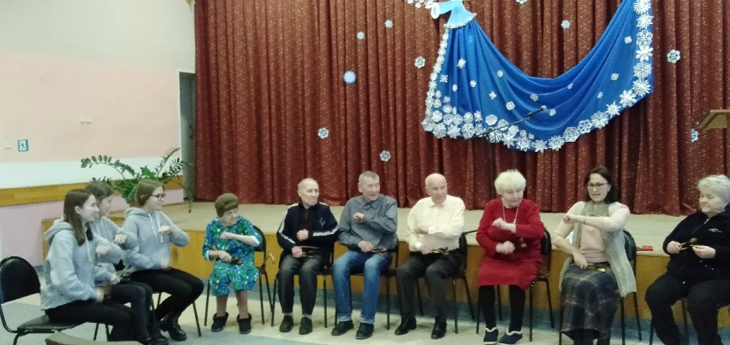
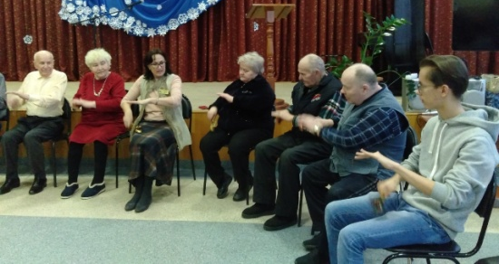
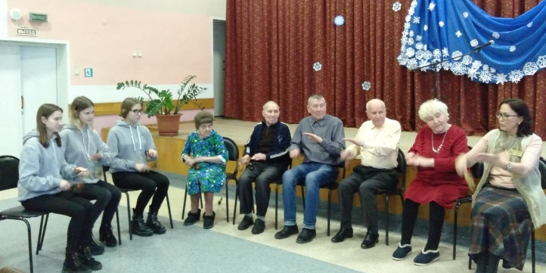
Реализация проекта
Беседа с активом проживающих.
Организация репетиционного процесса команды совместно с проживающими Йошкар-Олинского дома-интерната для пожилых и инвалидов «Сосновая роща»

Slide 7
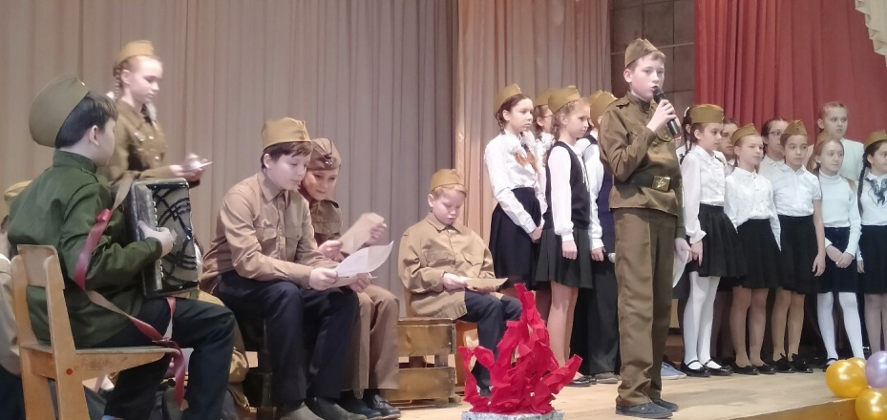
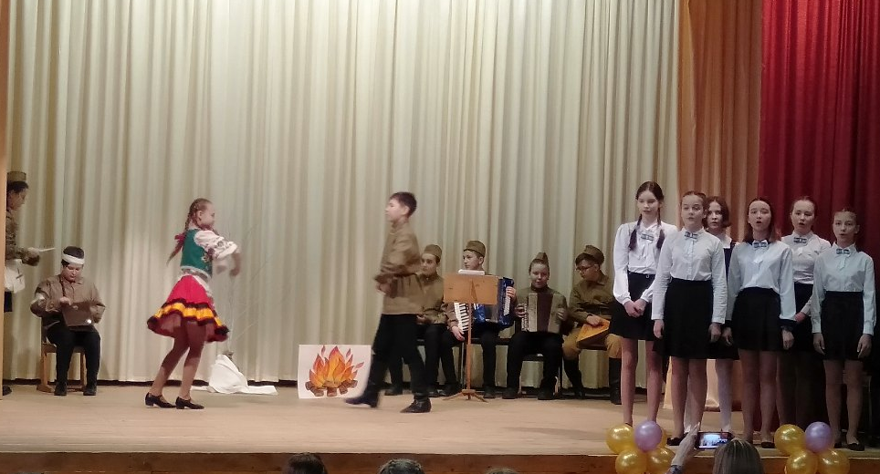
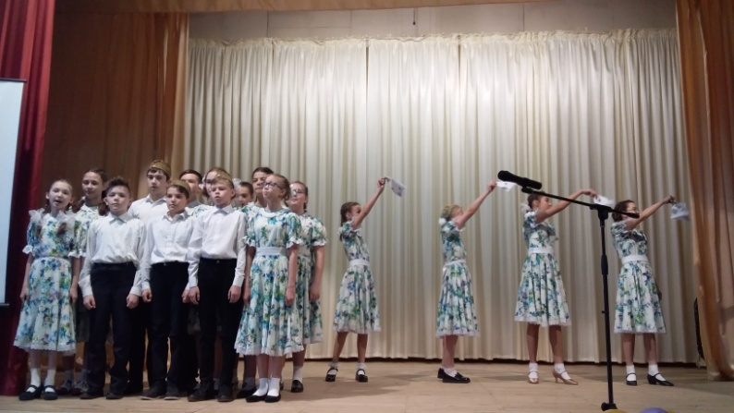
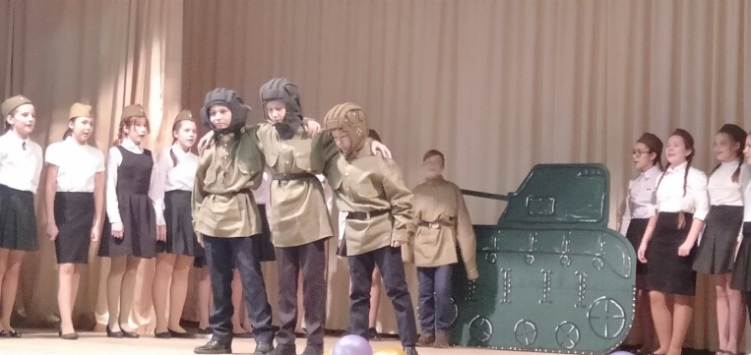
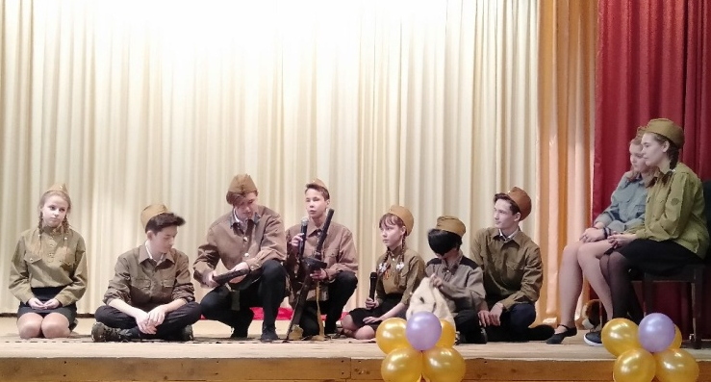
Реализация проекта
Фестиваля фронтовых бригад «Дорогами войны»

Slide 8
Результаты проекта
Мы провели встречу с администрацией и активом проживающих в Йошкар-Олинском доме-интернате для пожилых и инвалидов «Сосновая роща», разработали план действий, график репетиций, подготовили сценарий концертной бригады.
Провели 3 репетиции совместные репетиции.
Был проведен опрос «Фронтовые бригады в годы великой отечественной войны» ( 147 человек ).
В 6-8 классах было проведено 12 классных часов, на которых мы познакомили ребят ближе с информацией о фронтовых концертных бригадах, их ролью в годы войны для солдат.
Мы разработали положения о конкурсе инсценированной военной песни (5-6 классы) и о конкурсе фронтовых концертных бригад «Дорогами памяти».
Провели фестиваль фронтовых бригад «Дорогами войны». В котором приняли участие 5-8 и 10 классы.
Мы выбрали лучшие номера и отложили совместный фестиваль фронтовых концертных бригад «Кто сказал, что надо бросить песни на войне? После боя сердце просит музыки вдвойне!» в доме-интернате до выхода с самоизоляции

Slide 9
Спасибо
за
внимание

